Slide 1
Chapter 2. Class
C++ & Algorithm study

Slide 2
Contents
클래스 & 멤버
생성자 & 할당연산자
소멸자
메서드 생성규칙
멤버변수 접근법
연산자 오버로딩
레퍼런스

Slide 3
2.1-2 Class & Member
나는~??
Class
구조체의 확장형.
멤버를 포함할 수 있는 새로운 데이터 타입의 정의.
Member
데이터(멤버변수, 멤버) : 클래스 선언과 객체 정의 후 사용가능.
함수(메서드, 멤버함수) (C 구조체와 다른점).
타입정의, 파생 클래스.

Slide 4
2.2 Member
나는~??
접근 지정자
Public : 어디에서나 접근가능.
Protected : 클래스 내부와 파생클래스에서 접근가능.
Private : 클래스 내부에서만 접근가능.
접근위치 | Public | Protected | Private
클래스 내 | 가능 | 가능 | 가능
객체에서 | 가능 | 불가능 | 불가능
상속받은 파생클래스내에서 | 가능 | 가능 | 불가능
상속받은 객체에서 | 가능 | 불가능 | 불가능

Slide 5
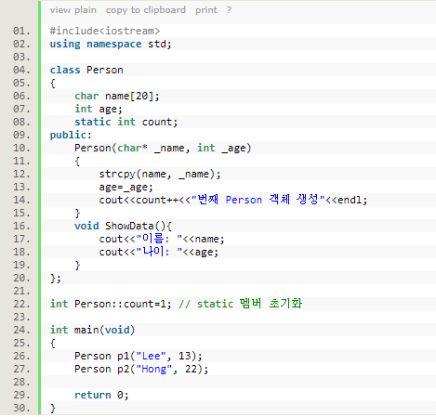
2.2 Member
나는~??
클래스에 대한 static 선언
static 및 const는 하나만 존재하며 변경할 수 없다.
객체단위가 아닌 클래스 단위로 사용.
접근 연산자
‘.’을 통한 멤버선택.
Ex)class complex{
public : double r, i;
};
:
complex z;
z.r = 3.5;
z.i = 2;

Slide 6
2.2 Member
나는~??
멤버함수(메서드)
Get 함수 : 값을 넣을 때 사용.
Set 함수 : 값을 가져올 때 사용.
Get set 함수 사용이유.
- 객체의 캡슐화, 은닉성을 위하여.
- 디버그가 편함(어디서 값이 변경됐는지 확인이 편함).
* 캡슐화란 클래스를 정의하는데 있어서 관련있는 데이터 및 함수를 하나로 묶는것이다.
* 캡슐화된 코드를 제공할때 함부로 건드려서는 안되는 코드들을 보호하기 위해,
프로그램의 안정적 구현을 위해서는 정보은닉이 필요하다.

Slide 7
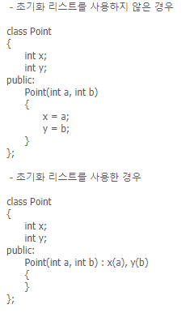
2.3 Constructor & Assignment operator
나는~??
생성자
클래스의 객체를 초기화 하고 멤버 함수의 작업환경을 만드는 메서드.
클래스와 같은 이름으로 반환값 X.
객체 생성과 동시에 초기화라는 안정성 제공.
- 디폴트 생성자
- 복사 생성자
- 이동 생성자(C++11이상)
초기화 섹션(초기화 리스트)
클래스의 각 멤버를 생성자에서 초기화 할 때 생성자 뒤에 콜론연산자( : )를 사용해서 객체의 멤버를 초기화 할 수 있음.
Ex) object x = a;

Slide 8
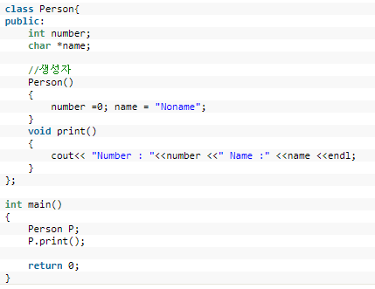
2.3 Constructor & Assignment operator
나는~??
디폴트 생성자
인수가 없는 생성자 모든 인수가 기본값을 갖는 생성자.
필수는 아니지만 클래스에 항상 포함하면 Good!
-> 변수의 의미 없는 값이 생성 될 수 있기 때문.
-> 디폴트생성자가 없는 타입을 구현하기가 어려움.

Slide 9
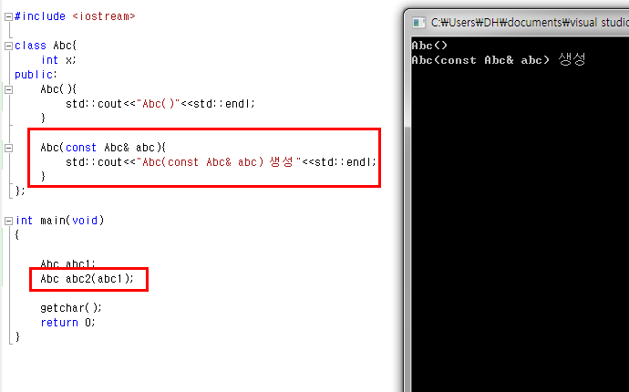
2.3 Constructor & Assignment operator
나는~??
복사 생성자
선언되는 객체와 같은 자료형의 객체를 인수로 전달하는 생성자.
클래스(const 클래스& 객체명){~~}
전달되는 인수는 대개 const 선언 ->원본의 변경을 막기 위해서.

Slide 10
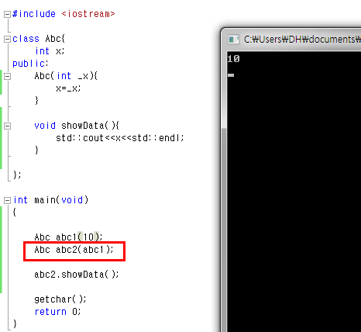
2.3 Constructor & Assignment operator
나는~??
디폴트 복사 생성자
디폴트 생성자를 별도로 생성하지 않았을 경우 디폴트 복사생성자가 자동으로 생김.
디폴트 복사 생성자는 멤버 변수 대 멤버 변수의 복사를 수행함.

Slide 11
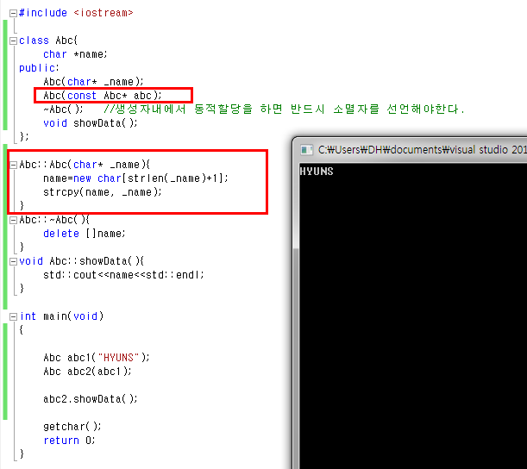
2.3 Constructor & Assignment operator
나는~??
깊은복사
예를 들어 문자열을 복사할 경우, 실제로 문자열 변수에 저장되는 값은 문자열의 주소.
따라서 복사생성자에서 문자열의 값이 아니라, 주소값을 복사하게 됨.
이를 막기 위해 직접 복사생성자를 정의해야한다. 이를 깊은 복사라고 함.
생성자 내에서 메모리 공간을 동적 할당한다면, 깊은 복사를 하는 복사생성자를 정의해야함.

Slide 12
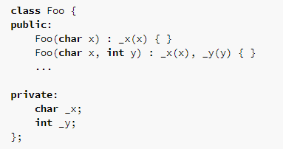
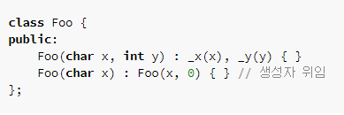
2.3 Constructor & Assignment operator
나는~??
생성자 위임 (C++11이상)
데이터 멤버가 늘어나면 날수록 멤버 초기화 리스트에 보이는 멤버들 수는 기하 급수적으로 증가함.
생성자 위임을 통해 다른 버전의 생성자를 호출하는 것이 가능해진다.
멤버의 기본값 (C++11이상)
멤버변수의 기본값을 설정할 수 있음. (p.128)

Slide 13
2.3 Constructor & Assignment operator
나는~??
복사 할당연산자 (p.129)
다중 할당 시 this 포인터를 이용하여 역참조함.
This는 자기자신을 가리키는 포인터.
초기화 리스트 (C++11이상)
<initializer_list> 헤더파일을 사용.
벡터의 모든 항목을 동시에 설정가능.
Page.131

Slide 14
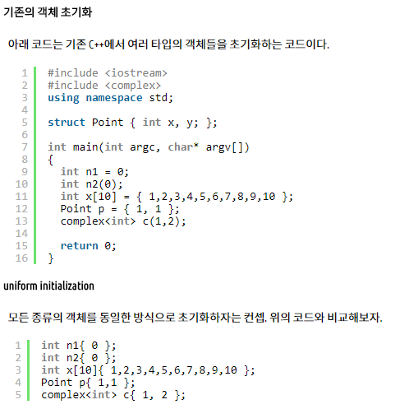
2.3 Constructor & Assignment operator
나는~??
유니폼 초기화(C++11이상)

Slide 15
2.3 Constructor & Assignment operator
나는~??
이동생성자 (C++11이상)
응용 프로그램의 성능을 크게 향상시킬 수 있는 이동 의미 체계를 구현
이동 할당 연산자 (C++11이상)

Slide 16
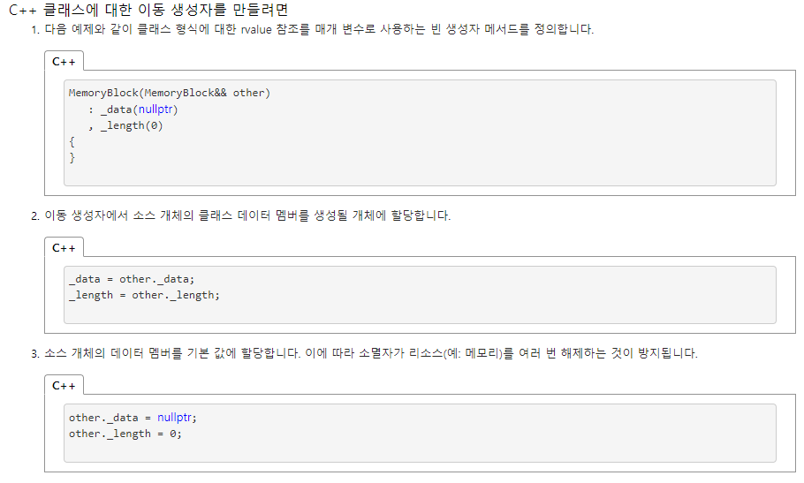
2.3 Constructor & Assignment operator
나는~??
이동생성자 (C++11이상)
응용 프로그램의 성능을 크게 향상시킬 수 있는 이동 의미 체계를 구현
Std::move 함수를 사용할때 사용.
(page.138)

Slide 17
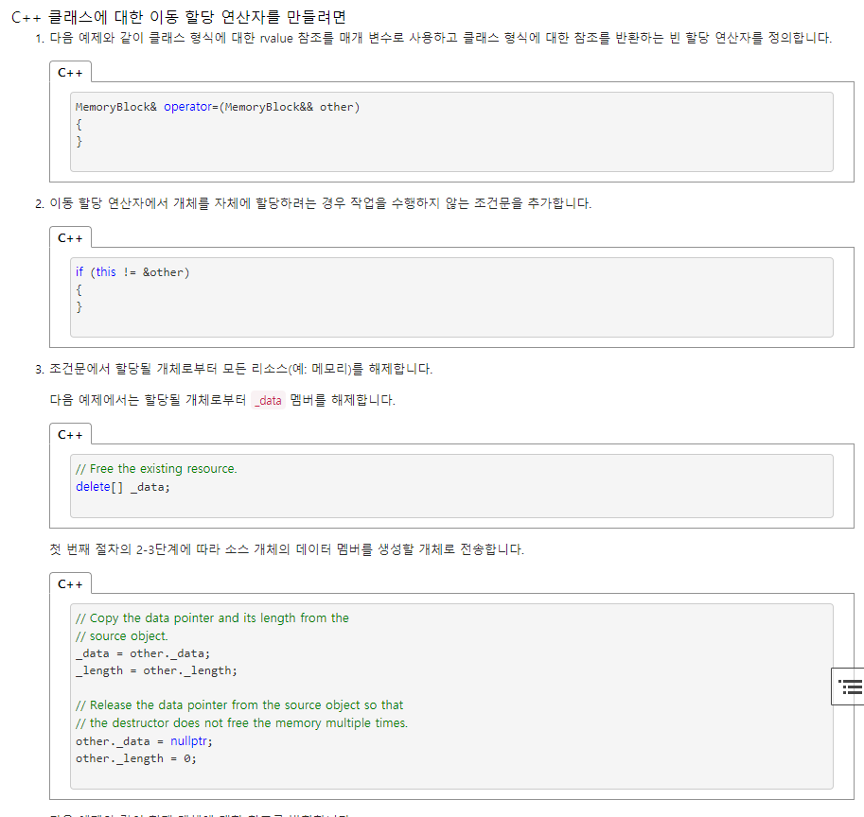
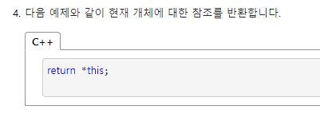
2.3 Constructor & Assignment operator
나는~??
이동 할당 연산자 (C++11이상)

Slide 18
2.4 Destructor
나는~??
소멸자
객체를 소멸시 호출되는 함수.
표기법(~) 사용( 반환값 無 ).
하나의 오버로드만 하고 인수 허용 X.
객체가 메모리와 같은 리소스 할당시 소멸자 필요.
구현규칙
- 소멸자에서 예외처리 X.
- virtual 함수가 있으면 소멸자도 virtual.

Slide 19
2.5 Method Creation Rules
나는~??
메소드 생성 규칙
디폴트 생성자
복사 생성자
이동 생성자 ( C++11 이상 )
복사 할당 연산자
이동 할당 연산자 ( C++11 이상 )
소멸자

Slide 20
2.6 Accessing member variables
나는~??
접근함수
첨자연산자(p.150)
첨자연산자를 사용해 벡터나 배열에 접근 가능.
상수 멤버함수(p.151)
상수 멤버 함수는 멤버값을 변경할 수 없는 함수.
멤버값을 단순히 읽기만 한다면 객체의 상태를 바꾸지 않는다는 의미로 지정하는 것이 좋음.
클래스 선언문의 함수 원형 뒤쪽에 const 키워드를 붙임.
레퍼런스로 한정된 멤버 (C++11이상)

Slide 21
2.7 Operator Overloading Design
나는~??
연산자 오버로딩 디자인
일관성 있게 디자인하라
->연산자를 서로 일관되게 정의하고 필요할 때 마다 표준타입과 유사한 의미를 제공하라.
우선순위를 존중하라
-> 오버로드한 연산자의 의미/ 의도한 우선순위가 C++ 연산자의 우선순위와 일치해야 한다.
멤버함수 또는 자유함수
-> 멤버함수는 2번째 인수에 대한 암시적 변환만 허용.
-> 자유함수는 두 인수 모두 암시적 변환을 허용.
=> 이진 연산자를 자유함수로 구현하라

Slide 22
Reference
나는~??
http://pacs.tistory.com/
http://blog.naver.com/PostView.nhn?blogId=sangnam18&logNo=110097535646
http://egloos.zum.com/printf/v/1776430
http://hyunssssss.tistory.com/202
http://langgeek.tistory.com/
https://m.blog.naver.com/PostView.nhn?blogId=krinlion&logNo=40138012756&proxyReferer=https%3A%2F%2Fwww.google.co.kr%2F
https://msdn.microsoft.com/ko-kr/library/dd293665.aspx

Slide 23
나는~??
감사합니다☺

